Slide 1
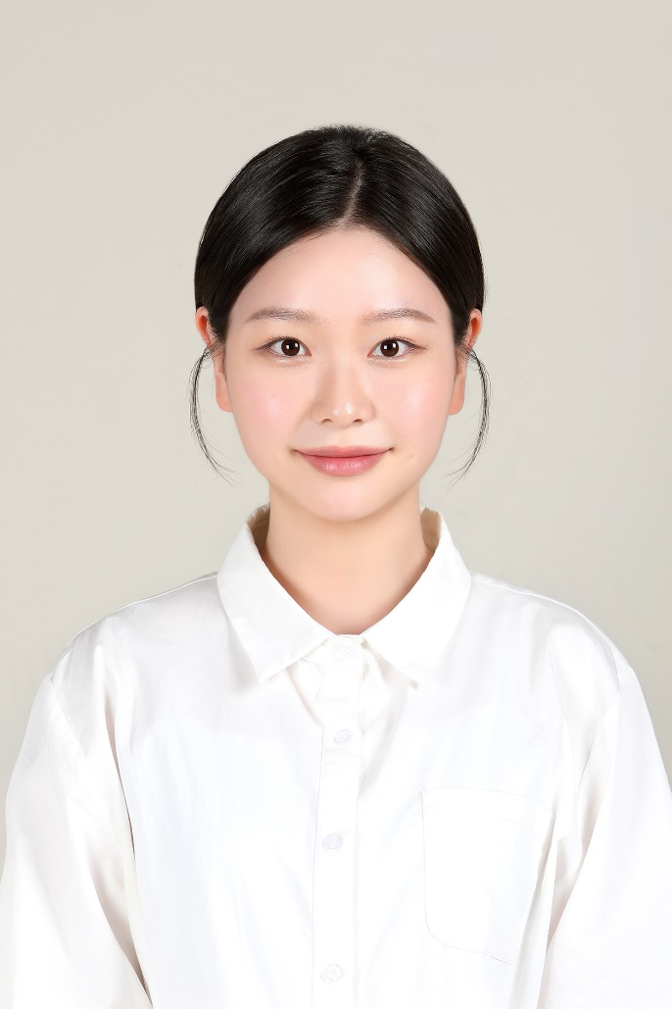
“
패션, 뷰티를 좋아하고
글쓰기를 좋아하며
컴퓨터를 잘 다루는
이서현
자기소개서

Slide 2
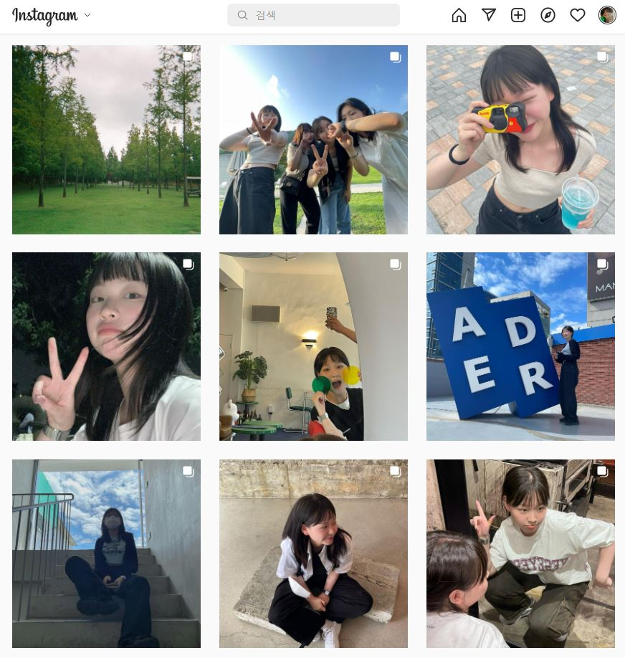
INSTAGRAM
“
인스타그램을 통해 저만의 패션과 분위기, 색감을 보여주고 있습니다.
저는 ‘너의 이름은＇같이 화창한 날씨의 일본 풍경 속 분위기를 좋아하기도,
을지로 속 숨어있는 잘 알려지지 않은 카페를 찾아다니며 카페 무드에 맞춰 옷을 입고 사진 찍는 힙스터 분위기를 좋아하기도 합니다.
https://www.instagram.com/raelynneru_/

Slide 3
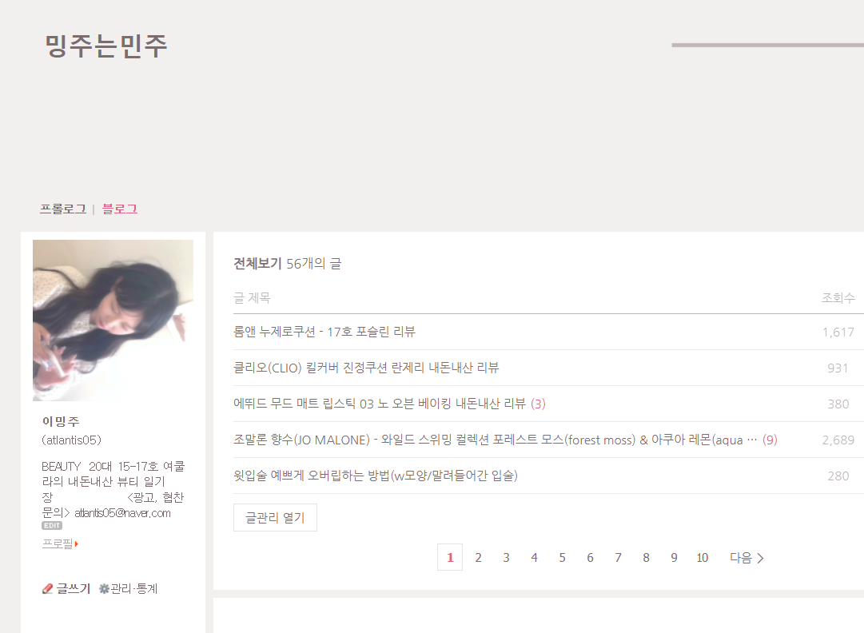
NAVER BLOG
‘밍주는 민주’라는 블로그를 만들어 관리하고 있습니다.
주로 뷰티와 TIL(Today I Learned) 빅데이터 관련 게시물을 올렸고, 추후 패션과 액세서리, 향수 등의 제품들도 리뷰할 계획입니다.
저는 저에게 잘 어울리는 패션과 분위기, 화장 등을 잘 알고 있었고, 저의 노하우들을 많은 사람들에게 알려주며 도움을 주는 사람이 되고 싶다는 생각으로 블로그를 시작했습니다.
말려들어간 입술이 콤플렉스인 사람, 좁은 어깨가 콤플렉스인 사람, 눈매가 마음에 들지 않아 바꾸고 싶은 사람, 자신에게 어울리는 컬러를 찾기 어려운 사람 등 자신들만의 다양한 고민들로 찾아오시는 분들에게 도움이 될 수 있을만한 정보와 지식들을 전해주는 곳입니다.
밍주는 민주
https://blog.naver.com/atlantis05

Slide 4
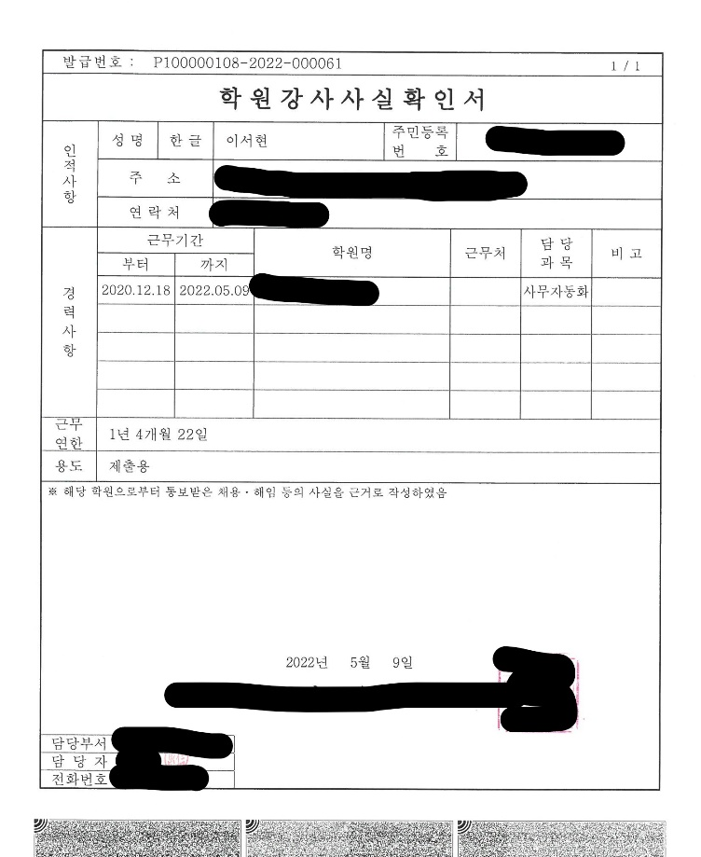
A
BO_
UT
컴퓨터공학과에 재학하면서 방학 때마다 틈틈이
컴퓨터 학원에서 자격증 강사로 일했습니다.
초등학생부터 어른까지 모두가 많이 따는 ITQ부터 시작해서,
제 또래 친구들이 많이 준비하는 컴퓨터활용능력 실기,
실생활에서 많이 사용하는 기본적인 포토샵까지
꾸준히 공부하며 많은 사람들을 가르쳐왔습니다.
2019년에는 한국생산성본부에서 디지털 역량 강화 프로그램 강사로서 일한 경력이 있습니다.
블로그나 카페, 네이버 밴드, 유튜브 영상 편집, 사진 편집 등의 다양한 소셜 네트워크 서비스를 이용하고 자기만의 색깔을 보여줄 수 있는 컴퓨터 활용 능력들을 가르친 이력이 있습니다.
이는 여러 다양한 사람들의 니즈를 분석하고 이를 응용해서 다양한 가치를 창출할 수 있는 능력을 키워주었습니다.
LEE SEO HYEON
MY CARRER

